Slide 1


TRABZON İL MİLLÎ EĞİTİM MÜDÜRLÜĞÜ
«EĞİTİM VE ÖĞRETİMDE
YENİLİKÇİLİK ÖDÜLLERİ»
BİLGİLENDİRME TOPLANTISI

Slide 2



TRABZON İL MİLLÎ EĞİTİM MÜDÜRLÜĞÜ
NEDEN BURADAYIZ?

Slide 3
TRABZON İL MİLLÎ EĞİTİM MÜDÜRLÜĞÜ
Daha önce EĞİTİM ve ÖĞRETİMDE YENİLİKÇİLİK ÖDÜLLERİ’ne bireysel ya da kurumsal başvuru yapan var mı?

Slide 4
TRABZON İL MİLLÎ EĞİTİM MÜDÜRLÜĞÜ
EĞİTİM ve ÖĞRETİMDE YENİLİKÇİLİK ÖDÜLLERİ
Bu yıl 6.’sı düzenlenecek olan Eğitim ve Öğretimde Yenilikçilik Ödülleri Milli Eğitim Bakanlığı Yenilik ve Eğitim Teknolojileri Genel Müdürlüğü tarafından yürütülen bir faaliyettir.

Slide 5
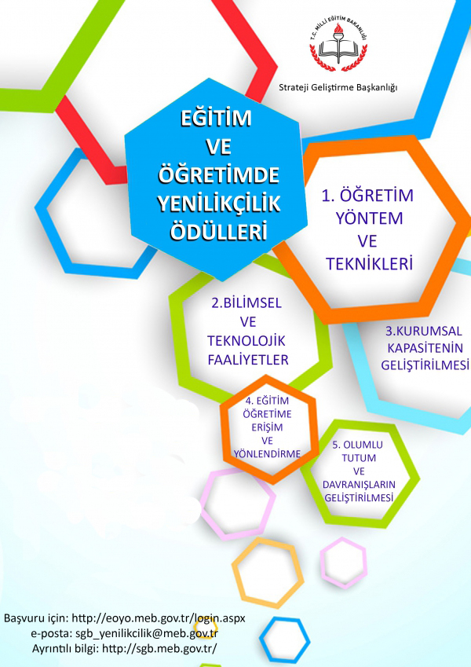
AMAÇ
Eğitim ve Öğretim alanında özgün ve modern uygulamaların;
Ödüllendirilerek teşvik edilmesi,
Paylaşımının sağlanması,
Eğitim ortamlarının kalitesinin artırılması amaçlanmaktadır.

Slide 6
BAŞVURU KATEGORİLERİ
1. Öğretim Yöntem ve Teknikleri
2. Bilimsel ve Teknolojik Faaliyetler
3. Kurumsal Kapasitenin Geliştirilmesi
4. Eğitim Öğretime Erişim ve Yönlendirme
5.Olumlu Tutum ve Davranışların Geliştirilmesi

Slide 7
1.Kategori
Öğretim Yöntem ve Teknikleri
1.1.Etkili öğretim tekniklerinin geliştirilmesi
1.2.Ölçme ve değerlendirme faaliyetleri ile öğrenme kazanımlarının edindirilme düzeyinin artırılması
1.3. Materyal geliştirme
1.4. Eğitim teknolojilerinin geliştirilmesi ve kullanımı
1.5.Öğrenme kazanımlarına yönelik içerik zenginleştirme
1.6.Özel eğitim gereksinimi olan öğrencilere yönelik çalışmalar

Slide 8
2. Kategori
Bilimsel ve Teknolojik Faaliyetler
2.1. Bilimsel buluşlar
2.2. Teknolojik buluşlar
2.3.Ürün ve hizmetlerin bilim ve teknoloji kullanılarak geliştirilmesi
2.4.Araştırma ve geliştirme faaliyetleri
2.5.Bilimsel ve teknolojik çözüm önerileri

Slide 9
3.Kategori
Kurumsal Kapasitenin Geliştirilmesi
3.1. İnsan kaynakları
3.1.1.İnsan kaynaklarının yönetimi
3.1.2.İnsan kaynaklarının eğitimi ve geliştirilmesi
3.2.Fiziki ve mali altyapı
3.2.1.Finansal kaynakların etkin yönetimi
3.2.2.Eğitim tesisleri ve altyapı
3.2.3.Donatım

Slide 10
3.Kategori
Kurumsal Kapasitenin Geliştirilmesi
3.3.Yönetim ve organizasyon
3.3.1.Bürokrasinin azaltılması
3.3.2.Kurumsal izleme ve değerlendirme
3.3.3.Paydaş katılımı ve yönetişim
3.3.4.Kurumsal iletişim
3.3.5.Okul aile birliği etkinliklerinin artırılması
3.4. Bilgi yönetimi
3.4.1.Elektronik ağ ortamlarının geliştirilmesi
3.4.2.Veri toplama ve analizi
3.4.3.Veri iletimi ve bilgi paylaşımı

Slide 11
4. Kategori
Eğitim Öğretime Erişim ve Yönlendirme
4.1. Okullaşma oranlarının artırılması
4.2. Okula devam oranlarının artırılması
4.3. Hayat boyu öğrenmeye katılım
4.4. Özel eğitime erişim ve tamamlama
4.5. Özel politika gerektiren grupların eğitime erişimi
4.6. Mesleki eğitime erişimin geliştirilmesi

Slide 12
5. Kategori
Olumlu Tutum ve Davranışların Geliştirilmesi
5.1. Milli, manevi, kültürel değerlerin korunması ve geliştirilmesi
5.2. Sağlıklı beslenme ve yaşam
5.3. Zararlı alışkanlıkların önlenmesi
5.4. Spor faaliyetleri
5.5. Rehberlik faaliyetleri
5.6. Kurum kültürünün geliştirilmesi
5.7. Toplumsal kuralların içselleştirilmesi

Slide 13
TRABZON İL MİLLÎ EĞİTİM MÜDÜRLÜĞÜ
Başvuru sırasında 5 kategoriden birini seçmek yeterlidir. Bu alt başlıklar sadece fikir verme açısından verilmiştir.

Slide 14
TRABZON İL MİLLÎ EĞİTİM MÜDÜRLÜĞÜ
BAŞVURULAR HANGİ KURALLAR ÇERÇEVESİNDE YAPILACAKTIR?
«2017/15» SAYILI GENELGE

Slide 15
GENELGE 2017/15
KİMLER BAŞVURABİLİR?
Milli Eğitim Bakanlığına bağlı resmi ve özel her tür ve derecedeki kurum ile bu kurumlarda görev yapan öğretmen, yönetici ve diğer personel başvuru yapabilecektir.
Bir kısmı veya tamamı içinde bulunduğumuz eğitim-öğretim yılı ile bir önceki eğitim-öğretim yılında uygulanmış ve sonuçları alınmış çalışmalar değerlendirilecektir.

Slide 16
GENELGE 2017/15
Çalışma; özgün, etik değerlere uygun ve yenilikçi düşünmeyi destekler şekilde olacaktır.
Kurumsal başvurularda çalışma ekibi en fazla 5 kişiden oluşacaktır.
Kurumsal başvurularda ekip üyelerinden bazıları, kurum personeli veya öğrenci olmayabilir.

Slide 17
GENELGE 2017/15
Bir kurum, her kategoriden yalnız bir başvuru yapmak kaydı ile birden fazla başvuru yapabilecektir.
Bir kişi, her kategoriden yalnız bir başvuru yapabilecektir.
Kurumsal başvuruda bir kişi ekip üyesi olarak yalnız bir çalışmada görev alabilecektir.

Slide 18
GENELGE 2017/15
Kurumsal başvurularda il/ilçe milli eğitim müdürleri ekip üyesi olarak belirtilmeyecektir.
Sonuçları alınmamış projeler değerlendirilmeyecektir.
Bireysel başvuruda, çalışma ekibi oluşturulmayacaktır.

Slide 19
GENELGE 2017/15
Rapor metninde ve görsellerde çalışmanın ait olduğu yere ait il, ilçe, kurum, vali, kaymakam, yönetici, öğretmen vb. kişi ya da kurumların isimleri kesinlikle belirtilmeyecektir. Aksi takdirde proje değerlendirme dışı bırakılacaktır.

Slide 20
GENELGE 2017/15
Başvuruda belirtilen kategoriye uymayan çalışmalar değerlendirmeye alınmayacaktır.
Başkasına ait olduğu tespit edilen çalışmaların başvuru sahibi yada ekip üyeleri bundan sonraki yenilikçilik ödüllerine bireysel yada kurumsal başvuru yapamayacaktır.

Slide 21
GENELGE 2017/15
Başvuru yapılmış çalışmanın daha önce;
Eğitim ve Öğretimde Yenilikçilik Ödüllerinde,
MEB tarafından yürütülen diğer ödül süreçlerinde,
MEB dışındaki kurum ve kuruluşlarca organize edilen ödül süreçlerinde,
AB projesi vb. süreçlerde ödül almamış olması gerekmektedir.
Bu ödül süreçlerine başvuru yapılması; Yenilikçilik Ödüllerine başvurmaya engel değildir.
Çalışmanın daha önce herhangi bir yarışmada ödül aldığının veya başvuru yapan kişiye ait olmadığının tespiti halinde; bu süreçte elde ettikleri ödül, belge ve her türlü kazanımları geri alınır ve gerekli işlem yapılır.

Slide 22
GENELGE 2017/15
Çalışmalar, önce Bakanlık değerlendiricileri tarafından elektronik ortamda, değerlendirilecektir.
Daha sonra, çalışmaların yerinde görülmesi açısından saha ziyaretleri gerçekleştirilerek saha ziyareti puanı ile ilk değerlendirme puanının aritmetik ortalaması alınarak ödüle esas puan belirlenecektir.

Slide 23
GENELGE 2017/15
Bölge bazında yapılacak sıralamada, puan barajının altında kalmamak şartıyla her kategoride en yüksek puan alan Bakanlıkça belirlenecek sayıda çalışma bölgesel ödül töreninde ödül almaya hak kazanacaktır.
Bölgesel ödüle kalan bireysel ve kurumsal çalışma sahipleri ilgili valiliklerce Başarı belgesi ile ödüllendirilecektir.

Slide 24
GENELGE 2017/15
Bölgesel ödüle kalan çalışmalardan her kategoriden en yüksek puan alan çalışmalar arasından Bakanlıkça belirlenecek sayıda çalışma Bakanlık ödülü almaya hak kazanacaktır.
Bakanlık ödülü almaya hak kazanan bireysel ve kurumsal çalışma sahiplerine bakanlıkça Başarı Belgesi verilecektir.

Slide 25
TRABZON İL MİLLÎ EĞİTİM MÜDÜRLÜĞÜ
ÖLÇME VE DEĞERLENDİRME AŞAMALARI
1.ve 2. ölçümler
3.Ölçüm
İKİ ÖLÇÜM ARASINDA EN AZ 30 PUANLIK FARK OLURSA
En yakın iki ölçümün ortalaması
Ödül töreni
Saha değerlendirmesi
İlk 2 ölçümün ortalaması

Slide 26
TRABZON İL MİLLÎ EĞİTİM MÜDÜRLÜĞÜ
Raporun Biçimsel Düzeni

Slide 27
TRABZON İL MİLLÎ EĞİTİM MÜDÜRLÜĞÜ
Times New Roman, 11 punto, 1,15 satır aralığı kullanılacaktır.
Paragraf başları soldan girintili, paragraflar iki yana yaslı, tek sütun biçimde düzenlenecektir.
Başlıklardan sonra boşluk bırakılmayacaktır. Belirtilenler dışında başlık eklenmeyecektir.
Sayfa yapısı Word menüsünden Normal olarak ayarlanacaktır.

Slide 28
TRABZON İL MİLLÎ EĞİTİM MÜDÜRLÜĞÜ
• Metin içerisinde metnin görsel bütünlüğünü ve anlatımın akışını bozmayacak biçimde resimlere yer verilebilir.
Rapor metni, açık anlaşılır bir Türkçe ile en fazla 8 sayfa ve 3 MB boyutunda olacaktır.
Kesinlikle rapora kapak yapılmayacaktır.
Belirtilen biçimsel formatın dışındaki başvurular değerlendirmeye alınamayacaktır.

Slide 29
TRABZON İL MİLLÎ EĞİTİM MÜDÜRLÜĞÜ
Rapor Nasıl Yazılacak ?
RAPOR FORMATI
VE
GENEL KURALLARI

Slide 30
TRABZON İL MİLLÎ EĞİTİM MÜDÜRLÜĞÜ
1. Giriş
1.1. Çalışmanın özgünlüğü
1.2. Çalışmaya neden ihtiyaç duyulduğu
2. Problem Durumu
3. Amaç ve Hedefler
4. Yöntem ve Plan
5. Uygulama
5.1. Çalışmanın uygulanması
5.2. İzleme ve değerlendirme
6. Sonuçlar
6.1.Paydaşlara sağlanan katkılar, amaç ve hedeflere ulaşma düzeyi
6.2. Sürdürülebilirlik ve Yaygınlaştırılabilirlik

Slide 31
TRABZON İL MİLLÎ EĞİTİM MÜDÜRLÜĞÜ
BAŞLIK
BAŞLIK……
Mutlaka yazılmalı, Metin başlığı çarpıcı ve özgün olarak düzenlenmelidir.

Slide 32
TRABZON İL MİLLÎ EĞİTİM MÜDÜRLÜĞÜ
1.Giriş
Bu bölümde çalışmaya neden ihtiyaç duyulduğu ve çalışma fikrinin nasıl oluştuğu anlatılacaktır.
Abartılı ifadelerden kaçınılmalıdır.
Örneğin; “Bu konuda Türkiye’de daha önce yapılmış çalışma yoktur” ifadesi yerine “Türkiye’de bu konuda daha önce yapılmış bir çalışmaya rastlanmamıştır” ifadesi daha uygun olacaktır.
Bu kısım bir sayfayı geçmemelidir ve sade bir anlatım olmalıdır.
Aşağıdaki alt bölümlerden oluşmalıdır:
1.1. Çalışmanın özgünlüğü
1.2. Çalışmaya neden ihtiyaç duyulduğu

Slide 33
TRABZON İL MİLLÎ EĞİTİM MÜDÜRLÜĞÜ
2.Problem Durumu
En fazla 5-6 cümle ile çalışmanın problem durumundan bahsedilecektir.
«Öğrencilerimiz de okulumuz bahçesinde herhangi bir oyun alanı olmaması sebebiyle sürekli olarak şikâyet ve önerilerde bulunmaktaydılar. Bunun yanı sıra, öğretmenlerimizin özellikle oyun ve fiziki etkinlikler dersinde kullanılabilecek bir alanın olmamasından okul idaremize sürekli olarak şikâyette bulunmaktaydı.»

Slide 34
TRABZON İL MİLLÎ EĞİTİM MÜDÜRLÜĞÜ
3.Çalışmanın Amaç ve Hedefleri
3.1. AMAÇ
Amaç ifadesinde çalışmanın tamamlanması ile ulaşılmak istenen sonuç anlatılmalıdır.
«Uygulamanın amacı ilkokul seviyesindeki öğrencilere kitap okuma alışkanlığı kazandırmak ve okuma seviyelerini arttırmaktır.» gibi

Slide 35
TRABZON İL MİLLÎ EĞİTİM MÜDÜRLÜĞÜ
3.Çalışmanın Amaç ve Hedefleri
3.2. HEDEF
Hedef ifadelerinde ise alt amaçlar şeklinde ve mümkün olduğunca sayısal olarak, zaman sınırı belirlenerek ifade edilmelidir.
«Bu süreçte 9. sınıftan 10. sınıfa geçişte bütün öğrencileri ilgi, yetenek ve fiziksel yeterliliklerine göre alan ve dallara yönlendirmek hedeflenmektedir.» gibi

Slide 36
TRABZON İL MİLLÎ EĞİTİM MÜDÜRLÜĞÜ
4.Yöntem ve Plan
4.1. Yöntem
Uygulanan yöntemlerden kısaca bahsedilecektir. Yöntemlerden nasıl yararlanıldığı açıklanmalıdır.
Çalışma kapsamında Anket, yüzyüze görüşme, uygulama vb. yöntemlerinden yararlanılmıştır. gibi

Slide 37
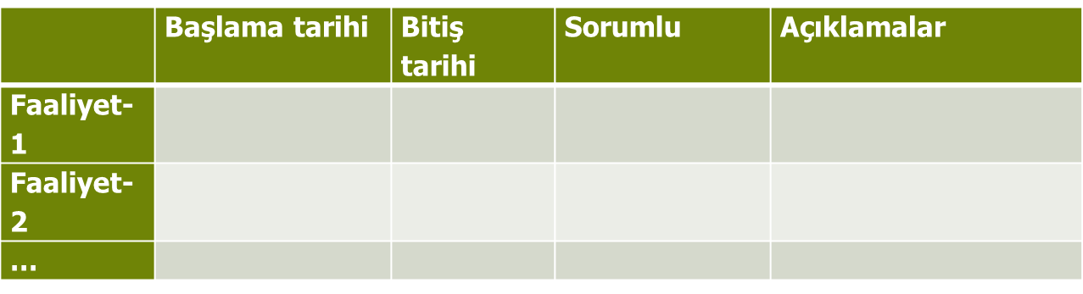
TRABZON İL MİLLÎ EĞİTİM MÜDÜRLÜĞÜ
4.Yöntem ve Plan
4.2. Plan
Çalışma planı, zaman çizelgesi, görev dağılımı, hangi faaliyetlerin nasıl belirlendiği gibi hususlar tablolardan yararlanarak açıklanacaktır.
Eylül 2018
Kasım 2018
Okul Müdürü
Ekim 2018
Aralık 2018
Öğretmen
!!! (sorumlu kişilerin belirtilmesi gereken sütuna kesinlikle isim yazılmayacak olup unvan yazılacaktır.)

Slide 38
TRABZON İL MİLLÎ EĞİTİM MÜDÜRLÜĞÜ
5.Uygulama
Gerçekleştirilen uygulamalar akıcı bir anlatımla, çalışma planına uygun biçimde kronolojik olarak açıklanacaktır.
Uygulamanın nasıl izlendiği ve değerlendirildiği ve izleme-değerlendirme sonuçlarından nasıl yararlanıldığı açıklanacaktır.
5.1. Çalışmanın uygulanması
5.2. İzleme ve değerlendirme
İzleme, çalışmadaki değişimleri ölçmek için, ilk durum bilgileri ile, belli dönemlerdeki bilgilerin kıyaslanmasıyla yapılır.
Değerlendirme, izlemeden elde edilen sonuçların yorumlandığı aşamadır.

Slide 39
TRABZON İL MİLLÎ EĞİTİM MÜDÜRLÜĞÜ
6.Sonuçlar
6.1.Paydaşlara sağlanan katkılar, amaç ve hedeflere ulaşma düzeyi
Öğrenci, öğretmen, veli, idareci ve diğer paydaşlara sağlanan katkı ve faydalardan bahsedilecektir.
Sayısal verilerden yararlanılmalı ve somut ifadeler kullanılmalıdır.
Başlangıçta ortaya konan amaç ve hedeflere baz alınarak bunlara hangi düzeyde ulaşıldığı sayısal verilerle belirtilmelidir.
Örneğin;
….. nolu hedefe ulaşılmış, belirtilen …… faaliyetler gerçekleştirilmiştir.
Ya da;
“Öğrenci devamsızlık oranı %23’ten %17’ye düşmüştür”, “Matematik dersi not ortalaması 74’ten 81’e yükselmiştir” gibi

Slide 40
TRABZON İL MİLLÎ EĞİTİM MÜDÜRLÜĞÜ
6.Sonuçlar
6.2. Sürdürülebilirlik ve Yaygınlaştırılabilirlik
Çalışmanın diğer okul kurumlar için model olabilirliği ve yerel ya da ulusal geneline yaygınlaştırılabilirliğinden bahsedilecektir.

Slide 41
DEĞERLENDİRME DIŞI BIRAKILACAK HUSUSLAR!!!
X
Rapor 2017/15 Sayılı Genelge ekinde yer alan örnek rapor formatında belirtilen rapor yazım esaslarına uygun değilse,
Çalışmanın daha önce herhangi bir yarışmada ödül almışsa,
Rapor belirtilen kategoriyi karşılamıyorsa,
Sonuçlar alınmamışsa,
Rapor metninde ve raporda geçen görsellerde çalışmaya ait il, ilçe, kurum, vali, kaymakam, okul müdürü vb. kişi ya da kurumların isimleri belirtilmiş ya da raporun ait olduğu kişi veya kurum rapordan anlaşılabiliyorsa (raporun ait olduğu kişi, ekip üyeleri, kurum müdürü vb. isimler dışında kullanılan; halk tarafından bilinen ressam, gazeteci gibi tanınmış kişi isimleri ve öğrenci isimleri değerlendirme dışı bırakmak için bir sebep değildir )

Slide 42
TRABZON İL MİLLÎ EĞİTİM MÜDÜRLÜĞÜ
BAŞVURULAR NE ZAMAN-NEREDEN YAPILACAK?
Başvurular 09-22 Nisan 2018 tarihlerinde yapılacak olup, saha ziyaretleri Haziran ayı içerisinde yapılmaktadır.
Başvurular; bireysel veya kurumsal olarak elektronik ortamda yapılacaktır.

Slide 43
İstatistiki Bölge Birimleri Sınıflaması (İBBS)
Doğu Karadeniz
Trabzon
Ordu
Giresun
Rize
Artvin
Gümüşhane

Slide 44
İLİMİZDEN SAHA ZİYARETİNE KALAN ÇALIŞMALAR
2014-2015 Eğitim ve Öğretimde Yenilikçilik Ödüllerinde Saha Ziyaretine Kalma Başarısı Gösteren Çalışmalar
Doğu Karadeniz |  | Trabzon |  | Akçaabat/100. Yıl İlkokulu |  |  | BÖLGESEL ÖDÜLE LAYIK GÖRÜLDÜ
2015-2016 Eğitim ve Öğretimde Yenilikçilik Ödüllerinde Saha Ziyaretine Kalma Başarısı Gösteren Çalışmalar (8 çalışma)
Bölge | İl |  | Çalışmanın Adı | Kategori No | Tür | Kurum Adı
Doğu Karadeniz | Trabzon |  | Ben Bir Garip Mülteci Çocuğum | 1 | Bireysel | Akçaabat/İlçe Milli Eğitim Müdürlüğü
Doğu Karadeniz | Trabzon |  | Çok Yönlü Gelişimsel Matematik Öğretimi | 1 | Kurumsal | Akçaabat/Fevzipaşa Ortaokulu | BÖLGESEL ÖDÜLE LAYIK GÖRÜLDÜ
Doğu Karadeniz | Trabzon |  | Bugün Derste Engel Yok | 1 | Kurumsal | İl Milli Eğitim Müdürlüğü | BÖLGESEL ÖDÜLE LAYIK GÖRÜLDÜ
Doğu Karadeniz | Trabzon |  | Engelsiz Yaşama Merhaba | 2 | Bireysel | Akçaabat/ İlçe Milli Eğitim Müdürlüğü | BÖLGESEL ÖDÜLE LAYIK GÖRÜLDÜ
Doğu Karadeniz | Trabzon |  | Üniversiteye Yolculuk | 3 | Kurumsal | Büyükşehir / İl Milli Eğitim Müdürlüğü | BÖLGESEL ÖDÜLE LAYIK GÖRÜLDÜ
Doğu Karadeniz | Trabzon |  | Hizmet Sunumu Kalitesinde Zirve | 3 | Bireysel | Akçaabat / İlçe Milli Eğitim Müdürlüğü | BÖLGESEL ÖDÜLE LAYIK GÖRÜLDÜ
Doğu Karadeniz | Trabzon |  | Değerlerimle Değerleniyorum | 5 | Kurumsal | Akçaabat/İlçe Milli Eğitim Müdürlüğü
Doğu Karadeniz | Trabzon |  | Özgürlüğümün Farkının Farkını Fark Ettim | 5 | Bireysel | Akçaabat/İlçe Milli Eğitim Müdürlüğü | BÖLGESEL ÖDÜLE LAYIK GÖRÜLDÜ
2016-2017 Eğitim ve Öğretimde Yenilikçilik Ödüllerinde Saha Ziyaretine Kalma Başarısı Gösteren Çalışmalar (2 çalışma)
Doğu Karadeniz | Trabzon | Engelsiz EBA | 1 | Kurumsal | Fatih Sultan Mehmet Anadolu Lisesi | BÖLGESEL ÖDÜLE LAYIK GÖRÜLDÜ
Doğu Karadeniz | Trabzon | "Yaşama Yeniden Merhaba" | 1 | Bireysel | Akçaabat İlçe Milli Eğitim Müdürlüğü | BÖLGESEL ÖDÜLE LAYIK GÖRÜLDÜ

Slide 45
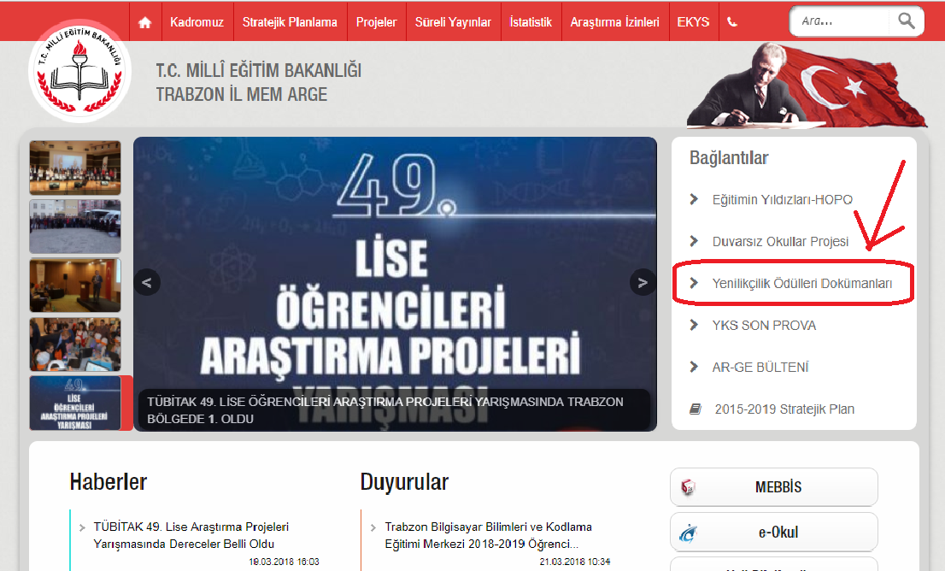

SUNULAR VE TÜM DOKÜMANLAR

Slide 47

Eğitim ve Öğretimde Yenilikçilik Ödülleri
Ar-Ge Birimi
Bizi dinlediğiniz için Teşekkürler…

